Slide 1


Semanística:
Segurança Pública (2º dia)
Prof. Renan Xavier Cortes
Alguns Insights sobre Segurança Pública, Estatística e Economia do Crime
Porto Alegre, 21 de Outubro de 2026

Slide 2
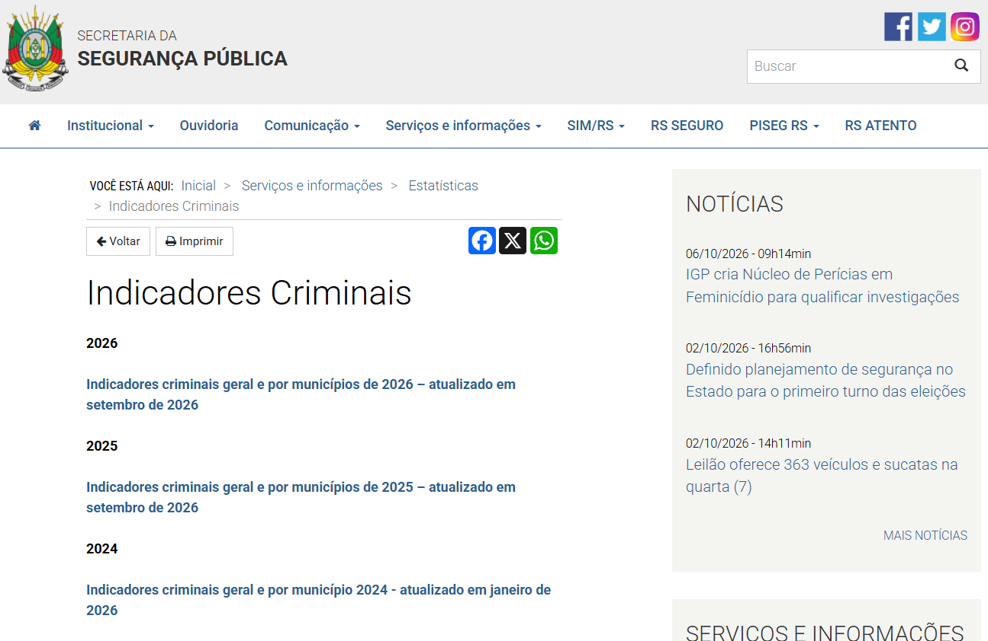
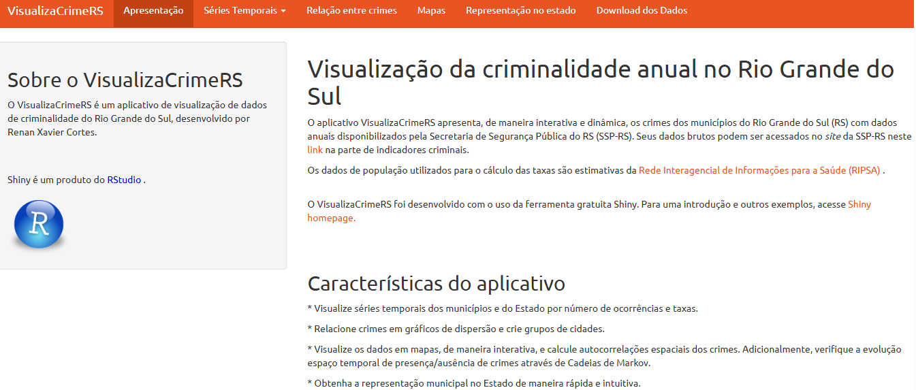
Panorama RS à Luz dos Dados públicos disponíveis da SSP-RS
Link: https://www.ssp.rs.gov.br/indicadores-criminais
Link: https://renanxcortes.shinyapps.io/visualizacrimers/

Slide 3
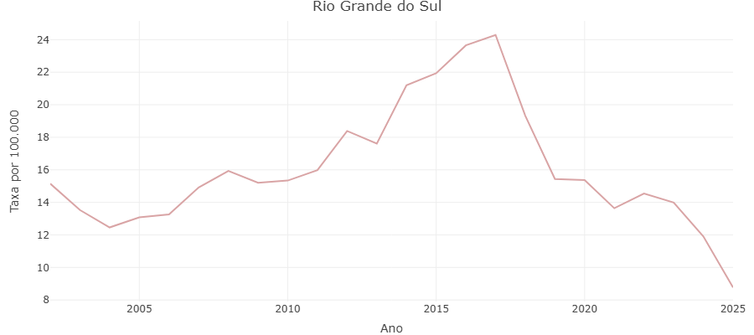
Panorama RS à Luz dos Dados públicos disponíveis da SSP-RS
A queda recente da taxa de homicídios dolosos no RS
Homicídio Doloso
24,29 por 100.000 habitantes em 2017
8,77 por 100.000 habitantes em 2025

Slide 4
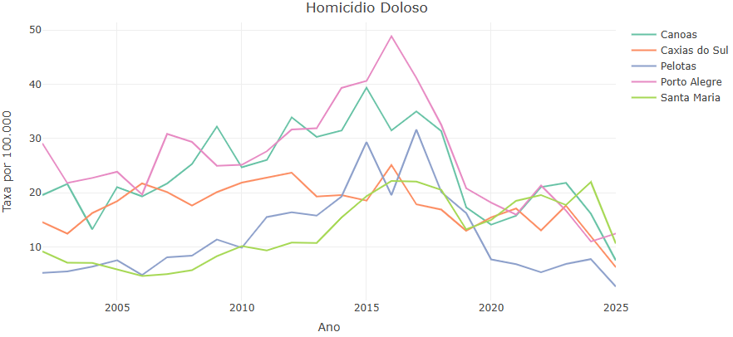
Panorama RS à Luz dos Dados públicos disponíveis da SSP-RS
Porto Alegre: 48,84
Pelotas: 2,68

Slide 5
Panorama RS à Luz dos Dados públicos disponíveis da SSP-RS
Porque muitas análises focam na taxa de homicídio?
Porque possui menor margem de subnotificação e maior confiabilidade estatística do que outros crimes
Especialistas em segurança pública explicam que nem todo furto, roubo ou ameaça é registrado em delegacias, mas um assassinato quase sempre deixa um corpo e gera um registro oficial em sistemas de saúde e de polícia (Fonte: Fórum Brasileiro de Segurança Pública).
Taxa de Homicídio que a ONU considerada epidemia: 10 por 100.000
Média Global: A taxa média no mundo gira em torno de 5,8 homicídios por 100 mil habitantes.

Slide 6
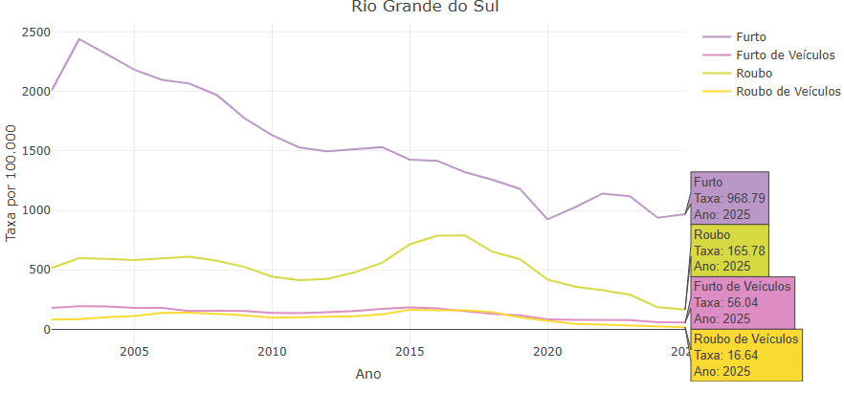
Panorama RS à Luz dos Dados públicos disponíveis da SSP-RS
2017 também foi ano de inflexão para outros crimes

Slide 7
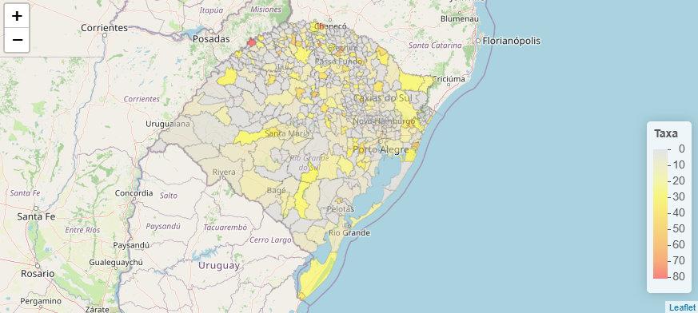
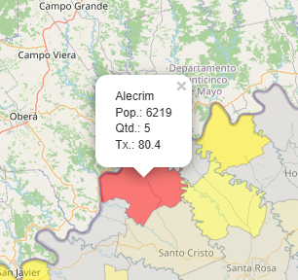
Panorama RS à Luz dos Dados públicos disponíveis da SSP-RS
Problema Estatístico: Taxas em Localidades com baixa população produzem estimativas com alta variabilidade.
Taxa de Homicídio Doloso por 100.000 habitantes em 2025 por municípios no RS
Possíveis solução: taxas com agregação espacial/temporal, taxas bayesianas (como Empirical Bayes ou BYM), etc.

Slide 8
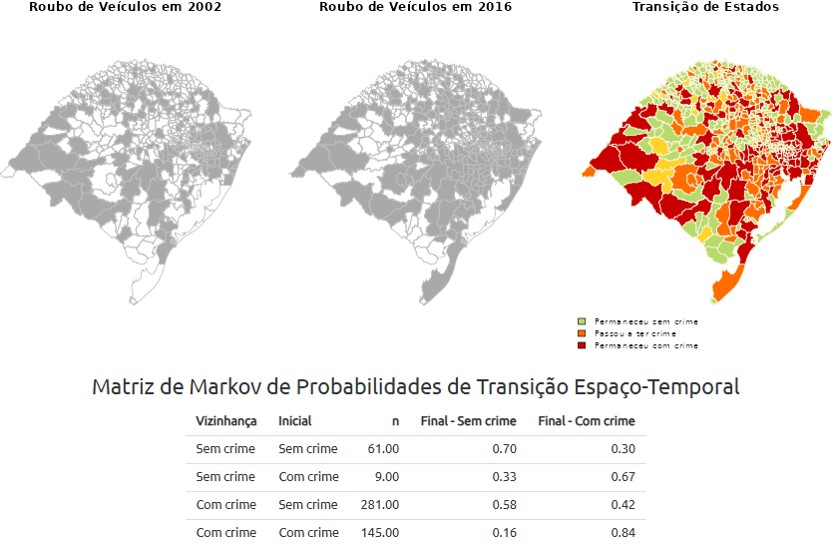
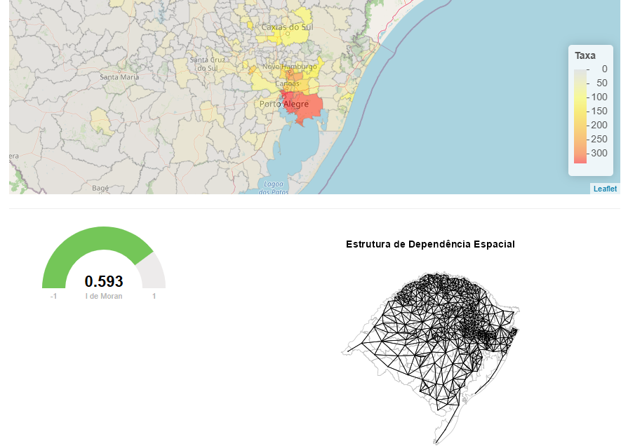
Panorama RS à Luz dos Dados públicos disponíveis da SSP-RS
Autocorrelação espacial forte em Roubo de Veículos
Relação de vizinhança na presença de crimes futuros também verificada via Cadeias de Markov Espaço-Temporais
Mancha na região metropolitana: mercado de desmanches?

Slide 9
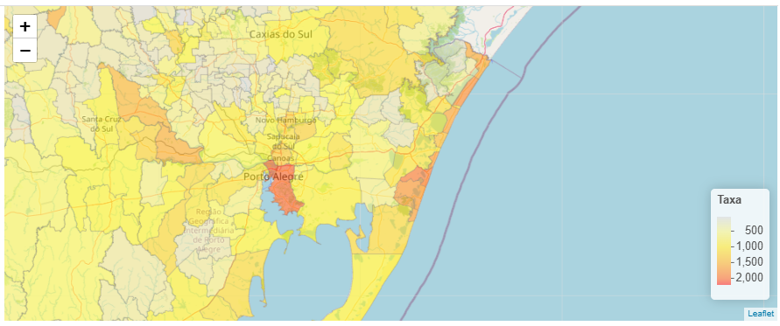
Panorama RS à Luz dos Dados públicos disponíveis da SSP-RS
Furtos, por sua vez, possuem altas taxas no litoral norte
Arroio do Sal
Capão da Canoa
Xangri-lá
Tramandaí
Cidreira

Slide 10
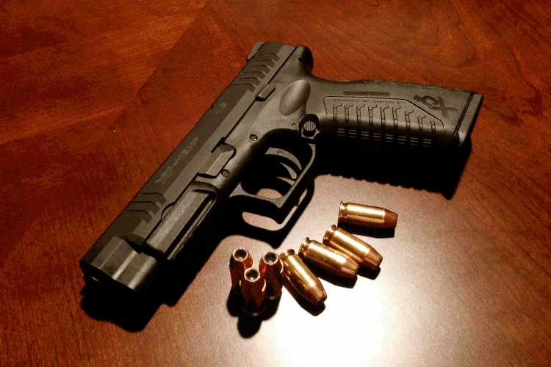
Armas x Criminalidade
A relação de armas e criminalidade também é presente na literatura.
Problemas: violência é um fenômeno complexo e multifatorial e, além disso, estimar a quantidade de armas em circulação é desafiador.
No Brasil, a obra de Daniel Cerqueira (“Menos Armas, Menos Crimes”) se destaca, defendendo que a redução na circulação de armas de fogo esteve associada a uma queda nos homicídios no período pós-Estatuto no estado de São Paulo.
Revisão de Literatura: maioria de artigos são contrárias à tese “Mais Armas, Menos Crimes”.^{1,2}
¹https://thomasvconti.com.br/2017/dossie-armas-violencia-e-crimes-o-que-nos-dizem-61-pesquisas-recentes/#resumo
²https://forumseguranca.org.br/wp-content/uploads/2022/09/informe-armas-fogo-homicidios-no-brasil.pdf

Slide 11
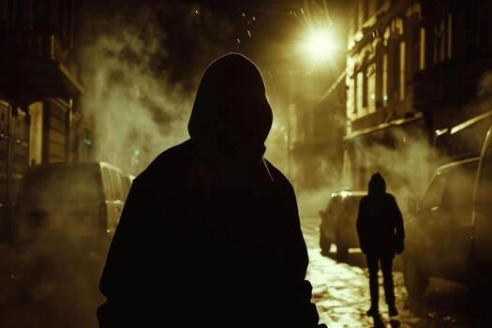
Luz x Criminalidade
Becker (1968) (Escolha racional): o indivíduo comete o crime quando os benefícios esperados (financeiros ou psíquicos) superam os custos esperados.
Dissuasão: a probabilidade de captura é um dos principais fatores que inibem o crime.
Hipótese: mais luminosidade significa mais testemunhas e mais facilidade para identificar os autores, o que aumenta a probabilidade de captura.
O programa federal Luz pra Todos já teve evidência de redução de homicídios em municípios rurais.¹
¹Arvate, P., Falsete, F. O., Ribeiro, F. G., & Souza, A. P. (2018). Lighting and homicides: Evaluating the effect of an electrification policy in rural Brazil on violent crime reduction. Journal of Quantitative Criminology, 34(4), 1047–1078

Slide 12
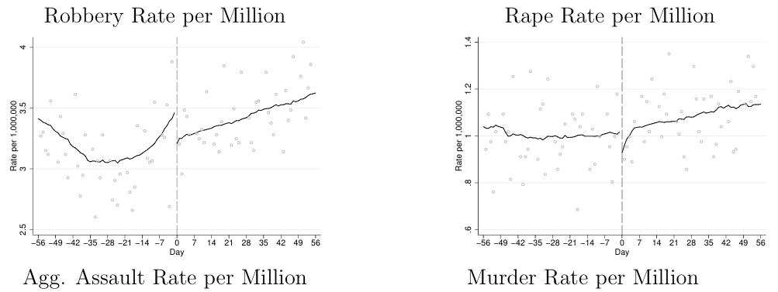
Luz x Criminalidade
Doleac and Sanders (2015): regressão descontínua no início do Horário de Verão em Roubos e Estupros nos EUA

Slide 13
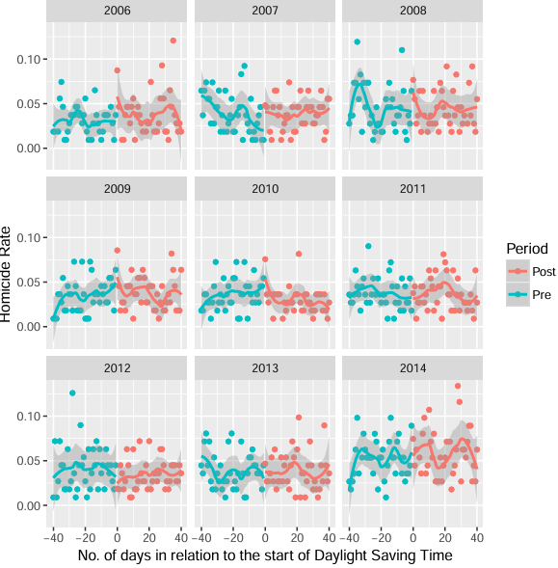
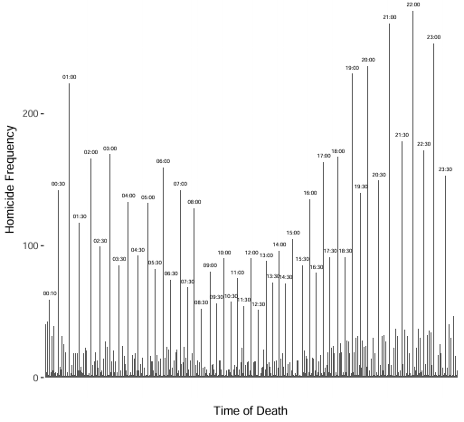
Luz x Criminalidade
Cortes et.al (2021): regressão descontínua no início do Horário de Verão em Homicídios no RS (Dados do SIM do Ministério da Saúde)

Slide 14
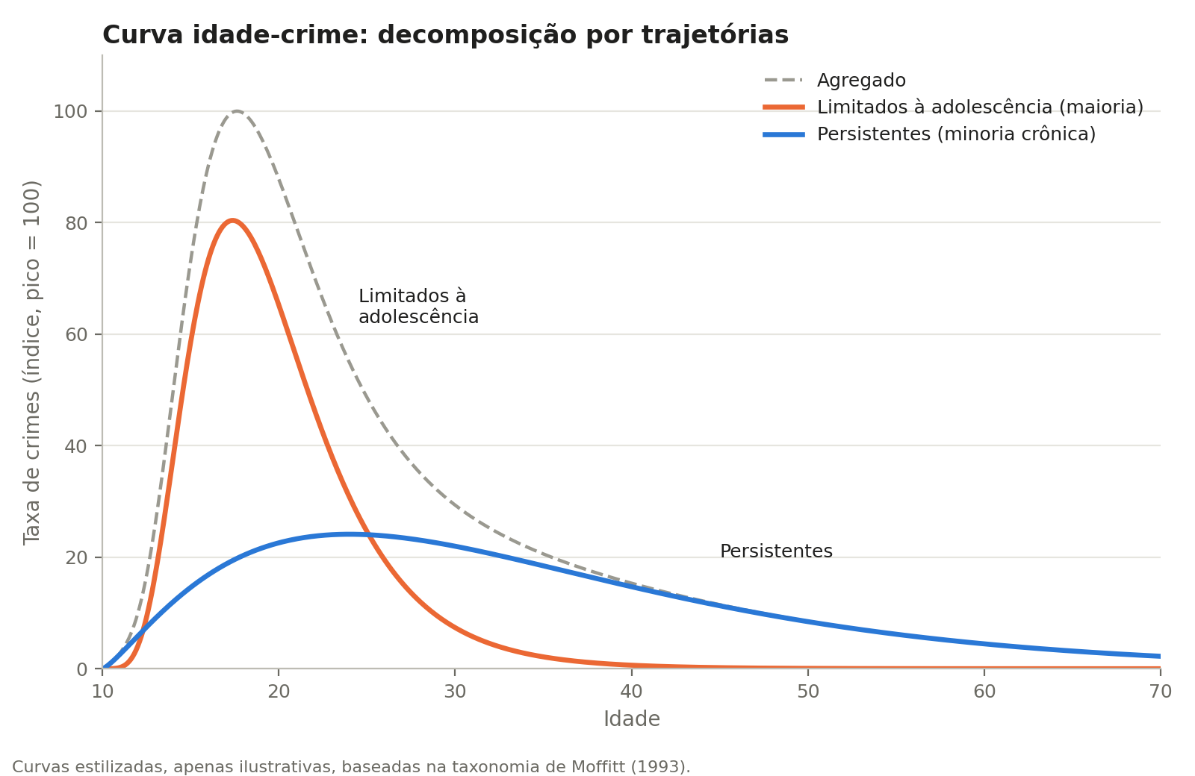
Tempo de Carreira Criminal
Curva idade-crime
Mudanças na estrutura etária também podem ser um fator que explique as taxas de criminalidade (MELLO, João Manoel Pinho de; SCHNEIDER, Alexandre. Age structure explaining a large shift in homicides: the case of the state of São Paulo. Rio de Janeiro: PUC-Rio, 2007)
Moffitt, T. E. (1993). Adolescence-limited and life-course-persistent antisocial behavior: A developmental taxonomy. Psychological Review, 100(4), 674–701

Slide 15
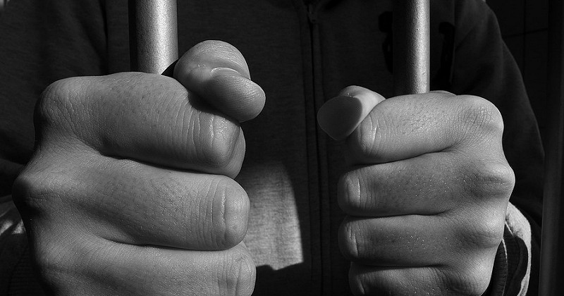
Reincidência Criminal: o Efeito Estigma de Ex-Presidiários
Devah Pager (2003) no American Journal of Sociology: desenho experimental elegante: ela enviou candidatos com perfis idênticos de escolaridade e experiência, alguns com antecedentes criminais fictícios e outros sem, para vagas reais de emprego em Milwaukee. O resultado: candidatos com antecedentes receberam menos da metade dos retornos dos candidatos sem antecedentes.
O antecedente criminal funciona, na prática, como um imposto sobre a empregabilidade.
Quando o mercado de trabalho formal fecha a porta, o custo de oportunidade do crime despenca.
No Brasil, o tema ainda é pouco explorado na literatura.

Slide 16
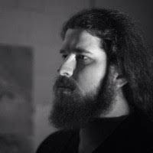
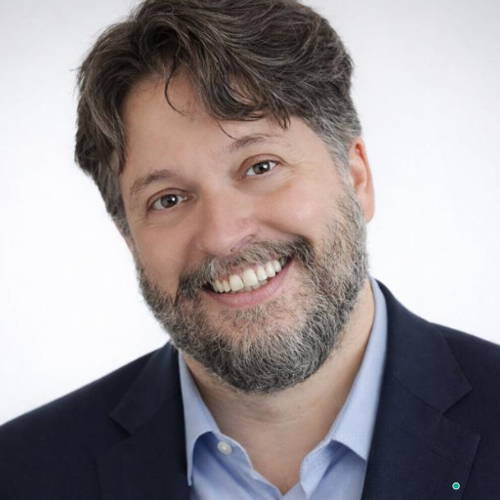
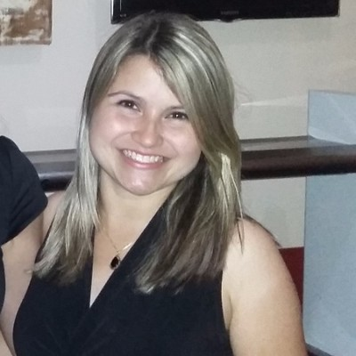
Quem falará a seguir
Henrique Joner: Estatístico e Mestre em Economia pela UFRGS, atua com ciência de dados e estatística espacial aplicadas à segurança pública, com foco no desenvolvimento de soluções analíticas geoespaciais para o Programa RS Seguro - Gabinete do Governador do RS.
Rafael Bernardini dos Santos: Estatístico pela UFRGS e mestre em Administração pela MUST University, atua com ciência de dados aplicada à segurança pública, com foco no desenvolvimento de modelos estatísticos e soluções de inteligência para apoio à gestão e à tomada de decisão no Programa RS Seguro - Gabinete do Governador do RS.
Gisele da Silva Ferreira: Estatística e mestre em Economia pela UFRGS, atua com ciência de dados aplicada à segurança pública, com foco no desenvolvimento de modelos estatísticos e soluções de inteligência para apoio à gestão e à tomada de decisão no Programa RS Seguro - Gabinete do Governador do RS.
Será uma manhã muito proveitosa. Aproveitem!

